Slide 1
Distinguishing beyond-standard model effects in neutrino oscillation
A. Calatayud-Cadenillas et al.,Phys. Lett. B,863(2025)

Slide 2
目录
研究背景
研究方法
理论框架
分析、模拟方法
结果与分析
总结与讨论

Slide 3
研究背景
中微子的味振荡源于不同中微子质量本征态之间的干涉
不排除有次级非标准效应的存在，并且超出了现有的实验探测精度
在DUNE的背景下，研究四种超越标准模型的场景：违反等效原理(VEP)，非标准相互作用(NSI)，中微子衰变和量子退相干(QD)
研究的问题：DUNE能否区分这些情况？如果不能区分，那么测量能力会受到多大干扰？

Slide 4
研究方法-理论框架
中微子振荡模型框架
超越标准中微子振荡情况
VEP：
NSI：
中微子衰变
不可见衰变：母中微子衰变成惰性中微子，或是能量很低无法观测的活性中微子
完全衰变：衰变产物为可观测的能量小于母中微子的活性中微子

Slide 5
研究方法-理论框架
量子退相干(QD)：中微子系统作为一个开放的系统，与外界相互作用，采用Lindblad方程来描述演化

Slide 6
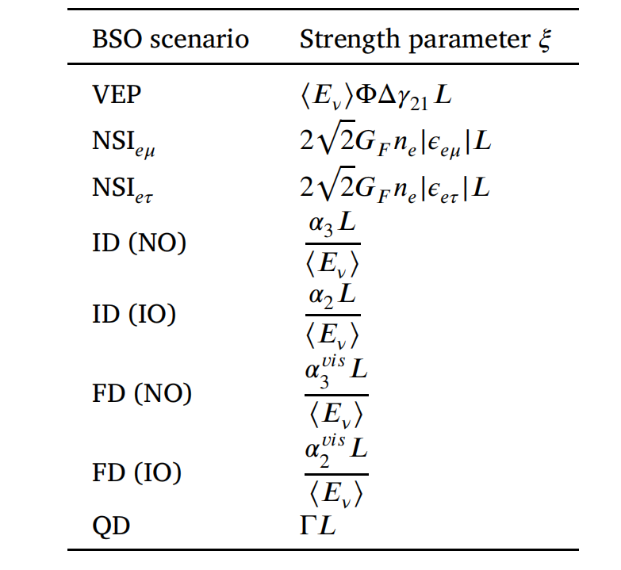
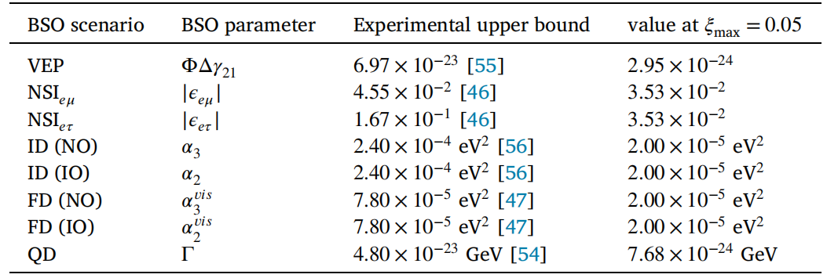
研究方法-分析与模拟方法
需要定义一个参数来描述BSO效应和标准效应的相对大小，这个参数需要是等效的，以便进行不同BSO场景之间的比较
ξ取值为0~0.05，从右表实验数据验证了其合理性
不同场景的ξ需要是等效的，在下表是不同情况下ξ的转换关系

Slide 7
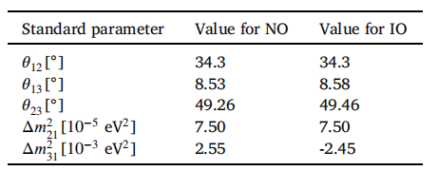
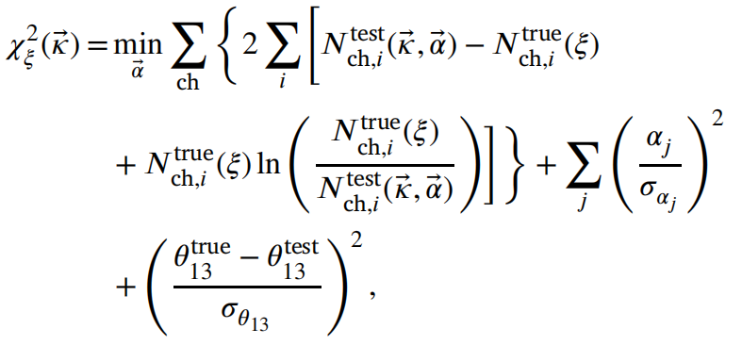
研究方法-分析与模拟方法
模拟详情：按照DUNE实验的配置生成参数
统计分析：对真实场景和测试场景进行比较，使用χ²检验评估DUNE实验对这一现象的分辨能力
这里“真实”场景设定为某一种情况，然后比对其他情况来判断能否区分，以及标准参数是否会被误导

Slide 8
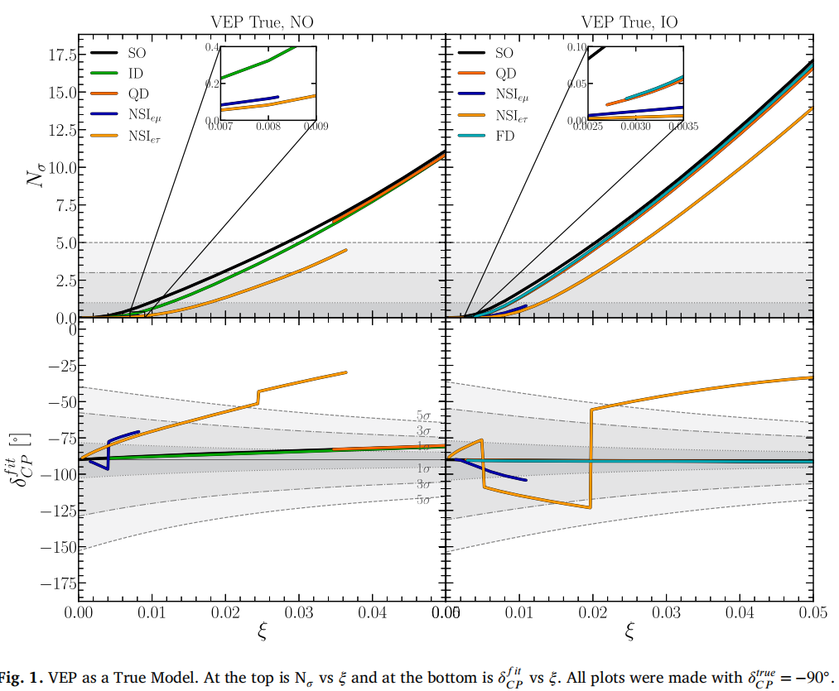
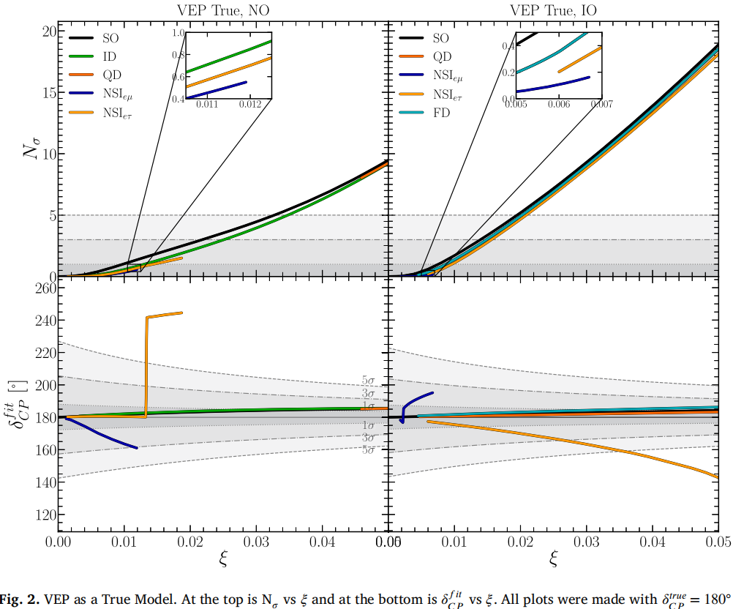
结果
VEP能与其他情况以及标准模型明显区分

Slide 9
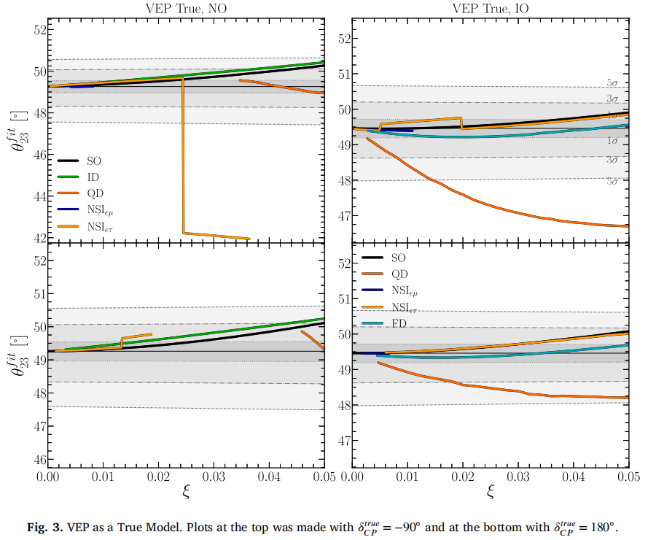
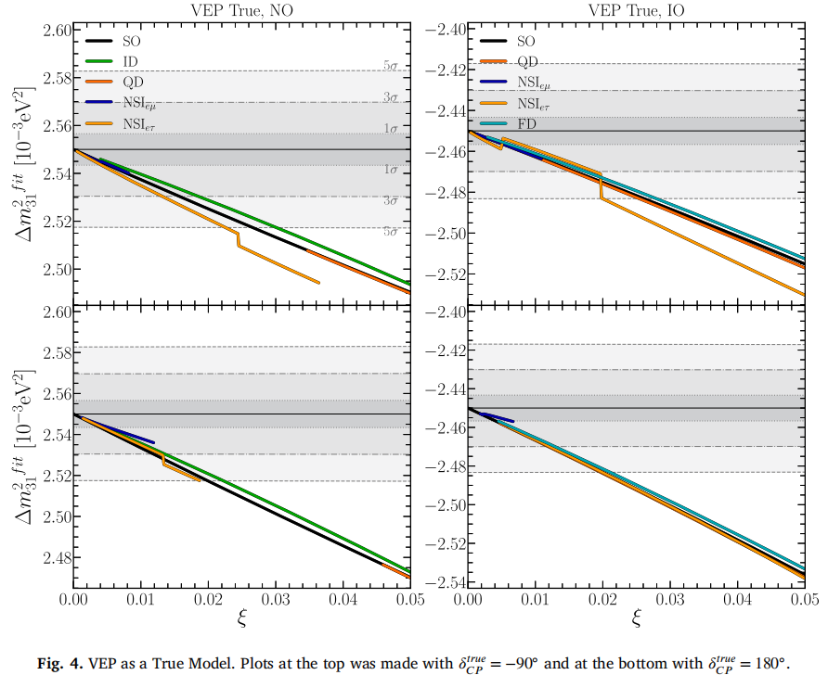
结果
VEP对参数影响较大

Slide 10
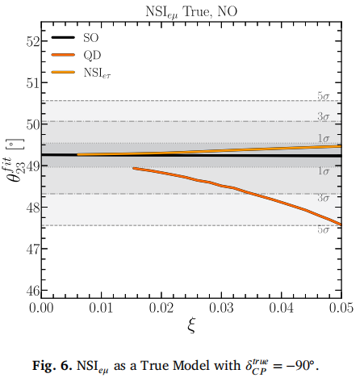
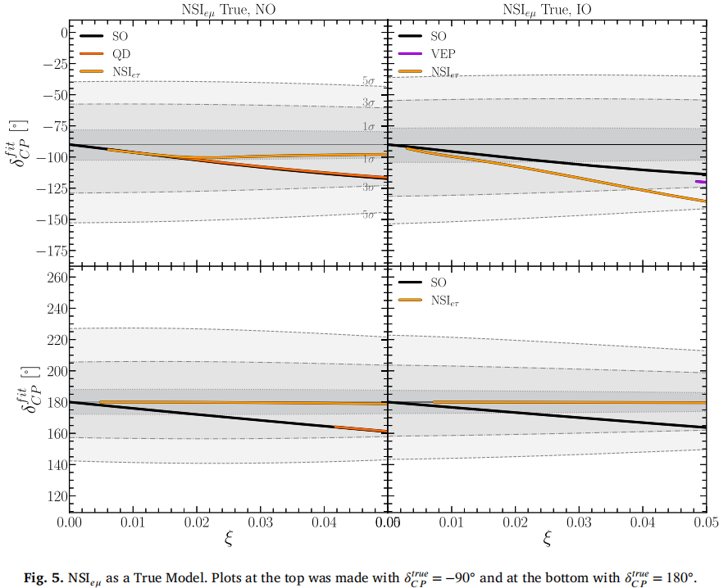
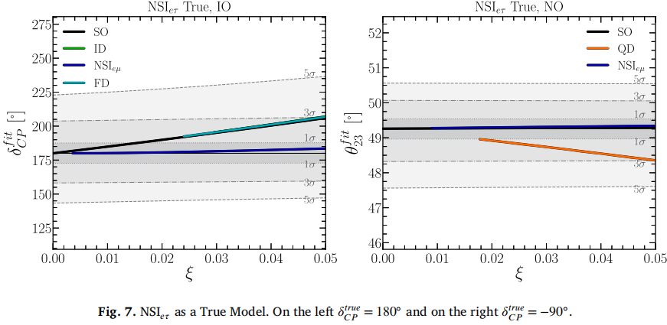
结果
NSI与其他情况较难区分，但是对参数影响不大

Slide 11
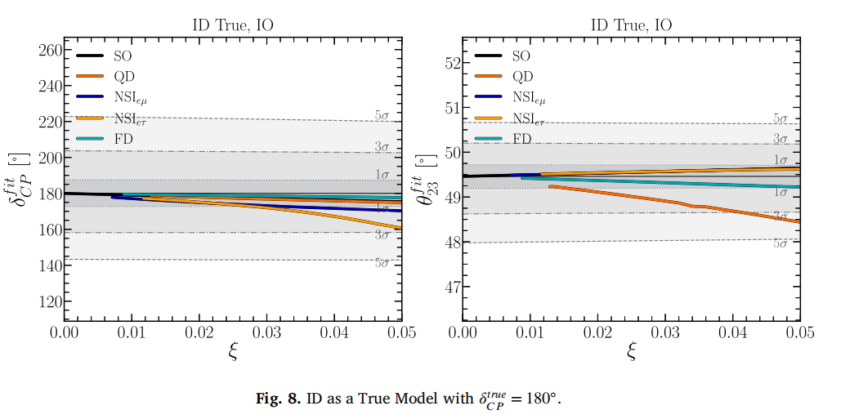
结果
不可见的衰变难以区分，对参数影响较小

Slide 12
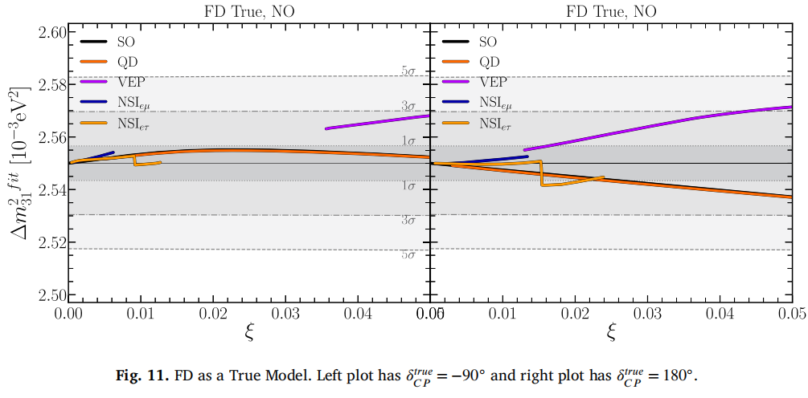
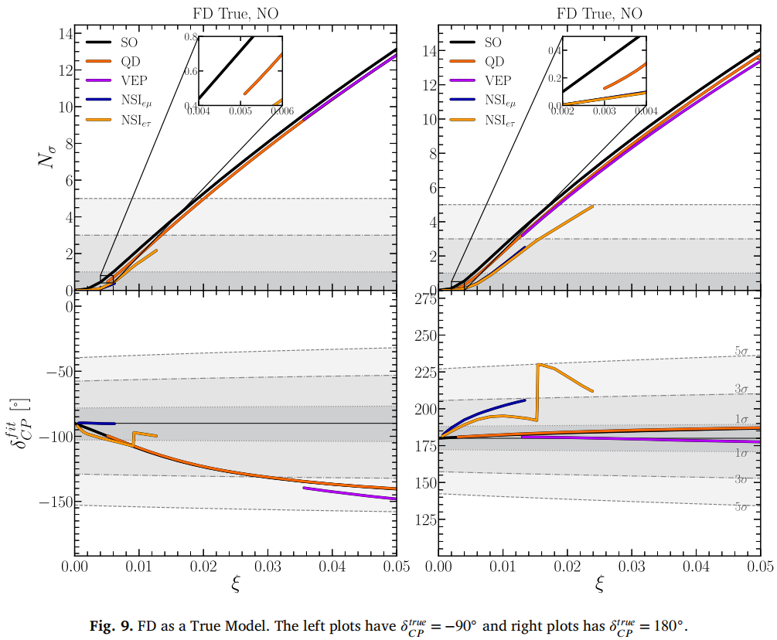
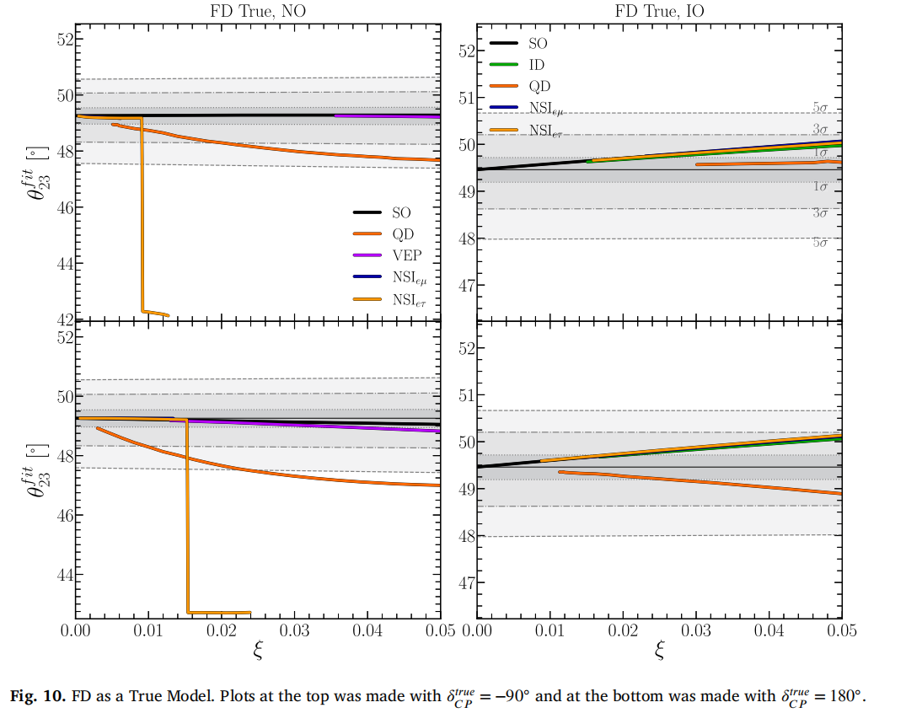
结果
完全衰变可区分，参数偏移明显

Slide 13
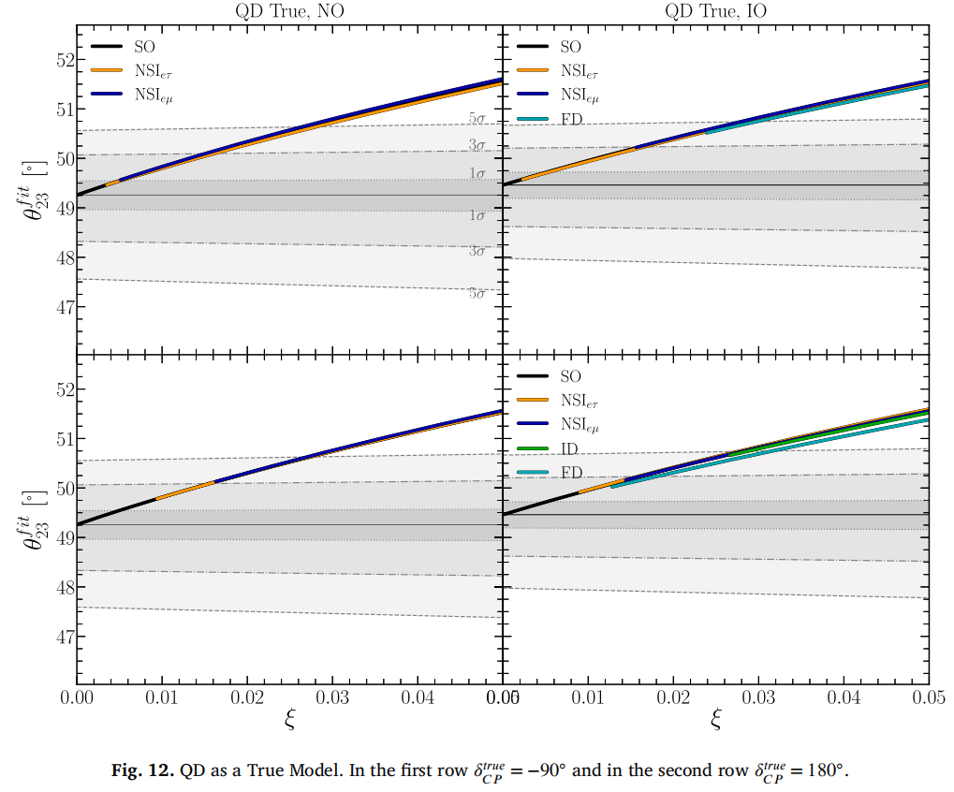
结果
QD难以与SO区分，参数偏移明显

Slide 14
总结与讨论
VEP可以与标准模型和其他BSM情况区分，
NSI与中微子衰变难以相互区分，尤其是在ε_{eτ}通道
QD难以与SO分辨
DUNE可以分辨一些可能存在的BSM情况，未来的实验需要考虑其对参数影响导致的偏移

Slide 15
谢谢！

